Slide 1
IZVAJANJE POLITIKE ENERGETSKE UČINKOVITOSTI V SLOVENIJI
dr. Mojca Kokot Krajnc, mag. Alenka Domjan
Energetska učinkovitost in upravljanje z energijo
Maribor, 10. 5. 2017

Slide 2
POMEN ENERGETSKE UČINKOVITOSTI
ENERGETSKA UČINKOVITOST
CILJ
PODNEBNO ENERGETSKE POLITIKE EVROPSKE UNIJE
BISTVO
Ob hkratni manjši izrabi energije
doseči končni rezultat - energetsko izboljšane dejavnosti enake (ali celo boljše) kakovosti,
kot je bil pred izvedbo ukrepa energetske učinkovitosti.
Tista energija, ki je ne porabimo, najcenejša, najbolj čista in najbolj zanesljiva
PREHOD NA NIZKOOGLJIČNO GOSPODARSTVO
IZVAJANJE POLITIKE ENERGETSKE UČINKOVITOSTI V SLOVENIJI

Slide 3
DOPOLNITVE IN SPREMEMBE DIREKTIVE 2012/27/EU
DOPOLNITVE IN SPREMEMBE DIREKTIVE 2012/27/EU O ENERGETSKI UČINKOVITOSTI V OKVIRU „ZIMSKEGA SVEŽNJA“ ZA OBDOBJE 2021 - 2030
Doseganje enakih ciljnih deležev prihranka končne energije na letni ravni kot v prvem obdobju, torej 1,5 % končne rabe energije.
Ohranja različne možnosti doseganja prihrankov energije - dva sistema: sistem obveznosti energetske učinkovitosti in alternativne ukrepe (posebej opredeljeni v členu 7b).
Upoštevati ukrepe in dejanja pri vključitvi socialno šibkih gospodinjstev.
Poudarek na prihrankih doseženih v zvezi s prenovo stavb (pričakovano okoli 40 % znižanje porabe končne energije).
Spremljajo se prihranki, doseženi s strani zavezancev in tudi prihranki iz naslova alternativnih ukrepov.
Spremljati zmanjšanje izpustov CO2 in povečanje rabe obnovljivih virov energije z izvedenimi ukrepi učinkovite rabe energije.
IZVAJANJE POLITIKE ENERGETSKE UČINKOVITOSTI V SLOVENIJI

Slide 4
USPEŠNOST IZVAJANJA POLITIKE ENERGETSKE UČINKOVITOSTI V SLOVENIJI
CILJI SLOVENIJE V LETU 2015 skladno z Akcijskim načrtom URE
zmanjšanje rabe končne energije za 349 GWh
87 GWh v okviru sheme obveznega doseganja prihrankov energije
262 GWh v okviru alternativnih ukrepov
V letu 2015 so zavezanci dosegli 502,3 GWh in so ustvarili presežke.
Prihranki, doseženi z alternativnimi ukrepi, so v letu 2015 znašali 102,3 GWh.
IZVAJANJE POLITIKE ENERGETSKE UČINKOVITOSTI V SLOVENIJI

Slide 5
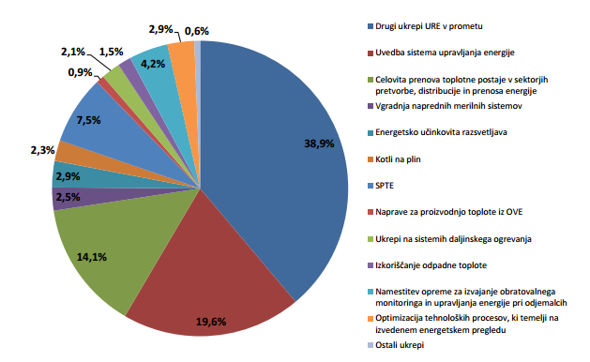
PRIHRANKI ZAVEZANCEV V LETU 2015
IZVAJANJE POLITIKE ENERGETSKE UČINKOVITOSTI V SLOVENIJI

Slide 6
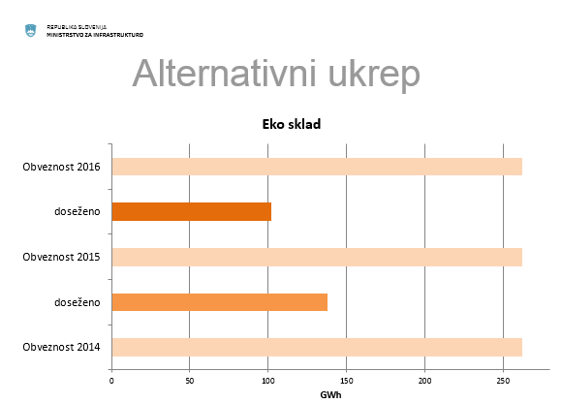
ALTERNATIVNI UKREPI
Vir: MzI
IZVAJANJE POLITIKE ENERGETSKE UČINKOVITOSTI V SLOVENIJI

Slide 7
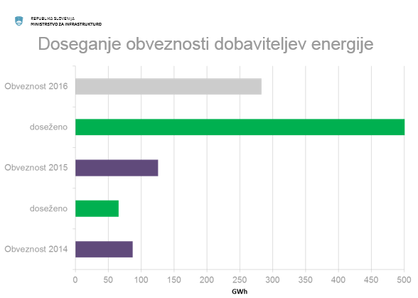

USPEŠNOST POLITIKE ENERGETSKE UČINKOVITOSTI V SLOVENIJI
Vir: MzI
V letu 2015 so zavezanci prodali skupaj 46.106,05 GWh. Njihov obvezni prihranek je znašal 175,26 GWh. V letu 2016 so z izvedenimi ukrepi dosegli 326,72 GWh prihranka.
IZVAJANJE POLITIKE ENERGETSKE UČINKOVITOSTI V SLOVENIJI

Slide 8
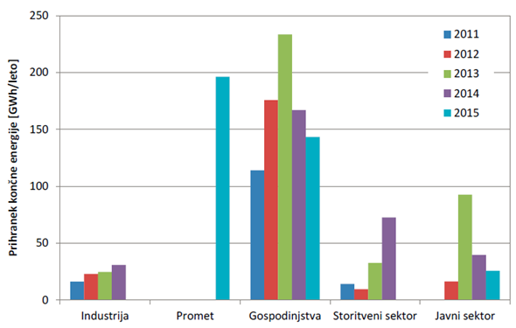
PRIHRANKI V SEKTORJIH
Vir: MzI
IZVAJANJE POLITIKE ENERGETSKE UČINKOVITOSTI V SLOVENIJI

Slide 9
V PRIHODNJE
Slovenija bo morala, tako kot tudi druge članice, ob uveljavitvi predlaganih dopolnitev direktive vse do leta 2030 dosegati enake ciljne deleže letnih prihrankov energije, kot jim je zavezana sedaj (vendar brez olajšav).
Slovenija bo morala spremljati podatke o zmanjšanju izpustov CO2 po posameznem ukrepu in o morebitnem povečanju rabe obnovljivih virov energije.
Metodologije izračunov prihrankov se bodo spreminjale. MzI je v marcu 2017 izdalo spremembe Pravilnika o metodah za določanje prihrankov energije, v katerem so prenovljene nekatere metode za prihranke po posameznih ukrepih ter tudi dodane nove metode.
IZVAJANJE POLITIKE ENERGETSKE UČINKOVITOSTI V SLOVENIJI

Slide 10
mojca.kokotkrajnc@agen-rs.si

